Slide 1
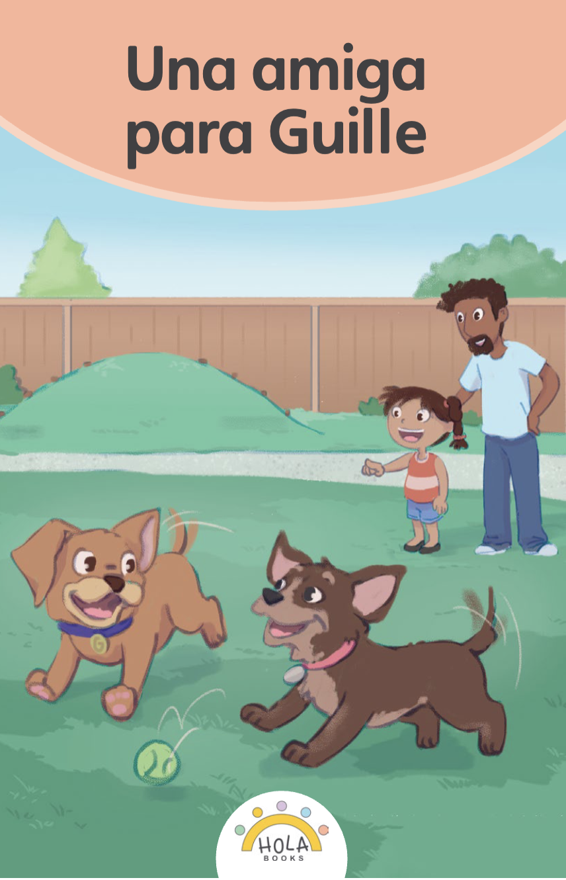
Presentación de fonética
31.3

Slide 2
Día 1
Notes:
Diga: ¡Hola, lectores! Ahora vamos a practicar lo que hemos aprendido sobre las sílabas y cómo las unimos para formar palabras. ¿Listos?
Avance a la siguiente diapositiva.

Slide 3

1. Conciencia fonémica
Notes:
Avance a la diapositiva 4.

Slide 4
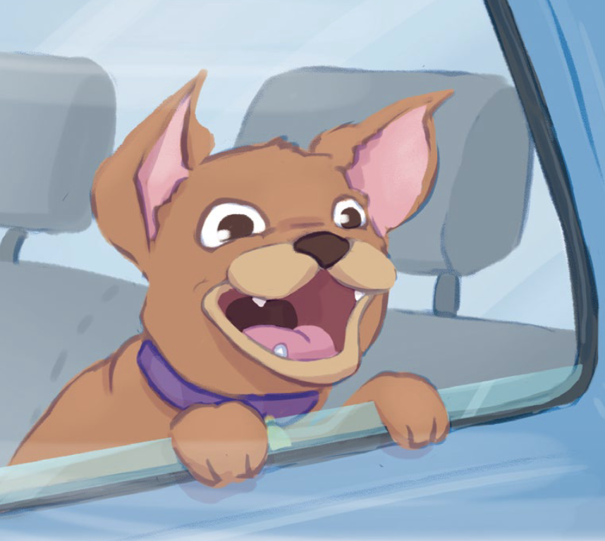

Notes:
A. Combinar sílabas en palabras
Diga: Vamos a combinar sílabas para formar palabras.
Modele: Por ejemplo: so - plán - do - le, soplándole. Pregunte: ¿Qué palabra formamos con so - plán - do - le? (so - plán - do - le, soplándole)
Avance a la siguiente diapositiva.
______________________________________________________________________________________________________________
B. Segmentar palabras en sílabas
Diga: Ahora vamos a separar palabras en sílabas.
Modele: Por ejemplo: soplándole, so - plán - do - le. Pregunte: ¿Qué sílabas escuchamos en soplándole? (soplándole, so - plán - do - le)
Avance a la siguiente diapositiva.

Slide 5
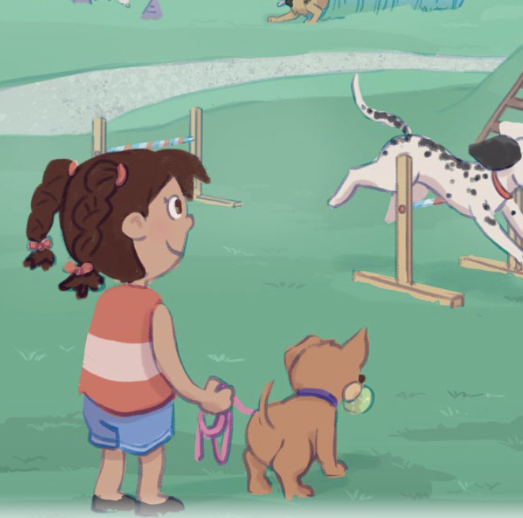
Notes:
A. Combinar sílabas en palabras
Diga: cau - te - lo - sa - men - te ¿Qué palabra formamos con cau - te - lo - sa - men - te? (cau - te - lo - sa - men - te, cautelosamente)
Avance a la siguiente diapositiva.
_____________________________________________________________________
B. Segmentar palabras en sílabas
Diga: ¿Qué sílabas escuchamos en cautelosamente? (cautelosamente, cau - te - lo - sa - men - te)
Avance a la siguiente diapositiva.

Slide 6
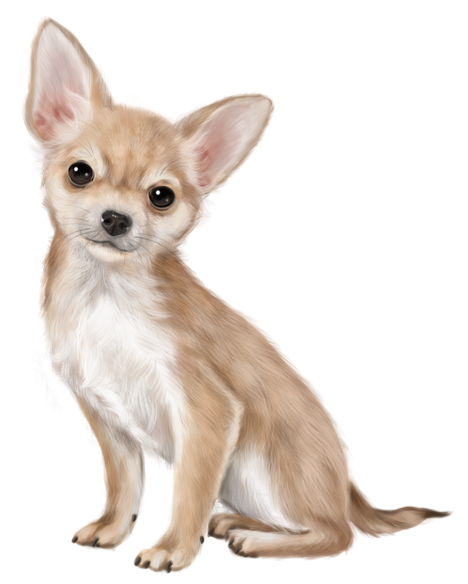
Notes:
A. Combinar sílabas en palabras
Diga: chi - hua - hua ¿Qué palabra formamos con chi - hua - hua? (chi - hua - hua, chihuahua)
Avance a la siguiente diapositiva.
_____________________________________________________________________
B. Segmentar palabras en sílabas
Diga: ¿Qué sílabas escuchamos en chihuahua? (chihuahua, chi - hua - hua)
Avance a la siguiente diapositiva.

Slide 7
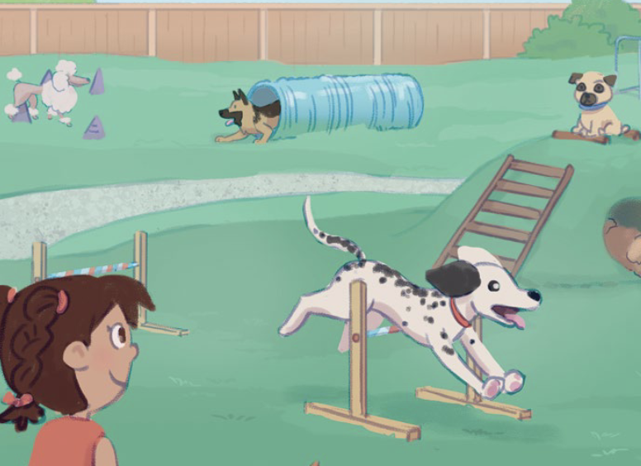
Notes:
A. Combinar sílabas en palabras
Diga: li - bre - men - te ¿Qué palabra formamos con li - bre - men - te? (li - bre - men - te, libremente)
Avance a la siguiente diapositiva.
_____________________________________________________________________
B. Segmentar palabras en sílabas
Diga: ¿Qué sílabas escuchamos en libremente? (libremente, li - bre - men - te)
Avance a la siguiente diapositiva.

Slide 8
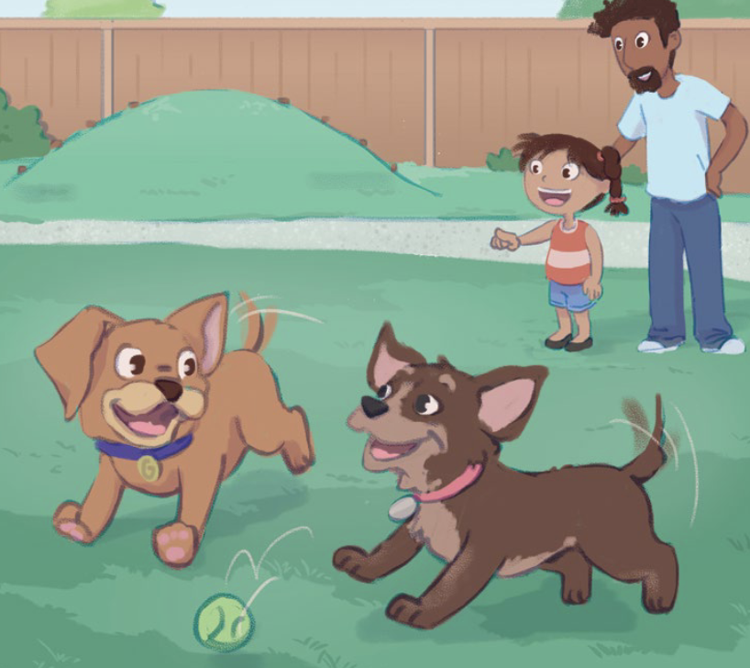
Notes:
A. Combinar sílabas en palabras
Diga: in - men - sa - men - te ¿Qué palabra formamos con in - men - sa - men - te? (in - men - sa - men - te, inmensamente)
Avance a la siguiente diapositiva.
_____________________________________________________________________
B. Segmentar palabras en sílabas
Diga: ¿Qué sílabas escuchamos en inmensamente? (inmensamente, in - men - sa - men - te)
Avance a la siguiente diapositiva.

Slide 9
2. Sufijos
Notes:
Diga: Vamos a decodificar palabras con sufijos. Recuerden que un sufijo es una parte de una palabra que va al final para darle un nuevo significado. Hoy vamos a repasar los sufijos -mente, -ito, -ita, -oso y -osa.
Modele: -ito e -ita indican diminutivo, o que algo es pequeño. -mente significa “de manera”. -oso y -osa indican una cualidad o característica. Si digo amorosa, significa que una persona muestra mucho amor.
Diga: Vamos a leer varios sufijos y luego palabras con algunos de estos sufijos y determinar su significado. ¿Listos?
Muestre a los estudiantes las diapositivas 10-14 una a la vez y diga cada sufijo en voz alta junto con ellos.

Slide 10

-mente
Notes:
Diga: mente.
Lea cada prefijo junto con los estudiantes.
Repita si es necesario.
Avance a la siguiente diapositiva.

Slide 11
-ito
Notes:
Diga: ito.
Lea cada prefijo junto con los estudiantes.
Repita si es necesario.
Avance a la siguiente diapositiva.

Slide 12
-ita
Notes:
Diga: ita.
Lea cada prefijo junto con los estudiantes.
Repita si es necesario.
Avance a la siguiente diapositiva.

Slide 13
-oso
Notes:
Diga: oso.
Lea cada prefijo junto con los estudiantes.
Repita si es necesario.
Avance a la siguiente diapositiva.

Slide 14
-osa
Notes:
Diga: osa.
Lea cada prefijo junto con los estudiantes.
Repita si es necesario.
Avance a la siguiente diapositiva.

Slide 15

3. Dictado
Notes:
Avance a la siguiente diapositiva.

Slide 16

Notes:
Asegúrese de que todos los estudiantes tengan una pizarra donde practicar.
Diga: Ahora, voy a decir un sufijo en voz alta. Todos repetirán el sufijo y lo escribirán en su pizarra.
Diga cada una de estos sufijos en el siguiente orden:
-mente, /m/, /e/, /n/, /t/, /e/, -mente
-ito, /i/, /t/, /o/, -ito
-ita, /i/, /t/, /a/, -ita
-oso, /o/, /s/, /o/, -oso
-osa, /o/, /s/, /a/, -osa
Pida a los estudiantes que muestren su pizarra después de escribir cada sufijo para verificar su respuesta.
Repita si es necesario.
Avance a la siguiente diapositiva.

Slide 17

4. Palabras con 2 sílabas
Notes:
Diga: Ahora vamos a leer palabras de 2 sílabas. Asegúrate de leer cada palabra parte por parte. Luego une cada parte y lee la palabra completa.
Muestre a los estudiantes las diapositivas 18-23 una a la vez y diga cada palabra en voz alta junto con ellos.

Slide 18
fe
liz
Notes:
Diga cada sílaba y después la palabra en voz alta junto con los estudiantes.
Diga: fe - liz, feliz.
Repita si es necesario.
Avance a la siguiente diapositiva.

Slide 19
fi
nes
Notes:
Diga cada sílaba y después la palabra en voz alta junto con los estudiantes.
Diga: fi - nes, fines.
Repita si es necesario.
Avance a la siguiente diapositiva.

Slide 20
via
je
Notes:
Diga cada sílaba y después la palabra en voz alta junto con los estudiantes.
Diga: via - je, viaje.
Repita si es necesario.
Avance a la siguiente diapositiva.

Slide 21
par
que
Notes:
Diga cada sílaba y después la palabra en voz alta junto con los estudiantes.
Diga: par - que, parque.
Repita si es necesario.
Avance a la siguiente diapositiva.

Slide 22
mo
ver
Notes:
Diga cada sílaba y después la palabra en voz alta junto con los estudiantes.
Diga: mo - ver, mover.
Repita si es necesario.
Avance a la siguiente diapositiva.

Slide 23
suel
ta
Notes:
Diga cada sílaba y después la palabra en voz alta junto con los estudiantes.
Diga: suel - ta, suelta.
Repita si es necesario.
Avance a la siguiente diapositiva.

Slide 24

5. Palabras con 3 sílabas
Notes:
Diga: Ahora vamos a leer palabras de 3 sílabas. Asegúrate de leer cada palabra parte por parte. Luego une cada parte y lee la palabra completa.
Muestre a los estudiantes las diapositivas 25-30 una a la vez para cada palabra.

Slide 25
ex
tra
ñar
Notes:
Diga cada sílaba y después la palabra en voz alta junto con los estudiantes.
Diga: ex - tra - ñar, extrañar.
Repita si es necesario.
Avance a la siguiente diapositiva.

Slide 26
chi
hua
hua
Notes:
Diga cada sílaba y después la palabra en voz alta junto con los estudiantes.
Diga: chi - hua - hua, chihuahua.
Repita si es necesario.
Avance a la siguiente diapositiva.

Slide 27
o
cu
rre
Notes:
Diga cada sílaba y después la palabra en voz alta junto con los estudiantes.
Diga: o - cu - rre, ocurre.
Repita si es necesario.
Avance a la siguiente diapositiva.

Slide 28
re
ac
ción
Notes:
Diga cada sílaba y después la palabra en voz alta junto con los estudiantes.
Diga: re - ac - ción, reacción.
Repita si es necesario.
Avance a la siguiente diapositiva.

Slide 29
dis
tin
tas
Notes:
Diga cada sílaba y después la palabra en voz alta junto con los estudiantes.
Diga: dis - tin - tas, distintas.
Repita si es necesario.
Avance a la siguiente diapositiva.

Slide 30
si
tua
ción
Notes:
Diga cada sílaba y después la palabra en voz alta junto con los estudiantes.
Diga: si tua ción, situación.
Repita si es necesario.
Avance a la siguiente diapositiva.

Slide 31

6. Palabras con 4 o más sílabas
Notes:
Diga: Ahora vamos a leer más palabras juntos. Estas son palabras más largas, con 4 o más sílabas. Asegúrate de leer parte por parte. Luego une cada parte y lee la palabra completa.
Muestre a los estudiantes las diapositivas 32-37 una a la vez y repita lentamente si es necesario.

Slide 32
ca
ri
ño
sa
Notes:
Diga cada sílaba y después la palabra en voz alta junto con los estudiantes.
Diga: ca - ri - ño - sa, cariñosa.
Repita si es necesario.
Avance a la siguiente diapositiva.

Slide 33
li
bre
men
te
Notes:
Diga cada sílaba y después la palabra en voz alta junto con los estudiantes.
Diga: li - bre - men - te, libremente.
Repita si es necesario.
Avance a la siguiente diapositiva.

Slide 34
pa
cien
te
men
te
Notes:
Diga cada sílaba y después la palabra en voz alta junto con los estudiantes.
Diga: pa - cien - te - men - te, pacientemente.
Repita si es necesario.
Avance a la siguiente diapositiva.

Slide 35
cau
te
lo
sa
men
te
Notes:
Diga cada sílaba y después la palabra en voz alta junto con los estudiantes.
Diga: cau - te - lo - sa - men - te, cautelosamente.
Repita si es necesario.
Avance a la siguiente diapositiva.

Slide 36
in
me
dia
men
ta
te
Notes:
Diga cada sílaba y después la palabra en voz alta junto con los estudiantes.
Diga: in - me - dia - ta - men - te, inmediatamente.
Repita si es necesario.
Avance a la siguiente diapositiva.

Slide 37
ner
vio
sis
mo
Notes:
Diga cada sílaba y después la palabra en voz alta junto con los estudiantes.
Diga: ner - vio - sis - mo, nerviosismo.
Repita si es necesario.
Avance a la siguiente diapositiva.

Slide 38
7. Dictado
Notes:
Diga: Ahora voy a decir unas palabras en voz alta. Todos repetirán la palabra parte por parte y escribirán la palabra en su pizarra lo mejor que puedan. ¿Listos?
Muestre a los estudiantes las diapositivas 39-41 una a la vez.

Slide 39
Notes:
Asegúrese de que todos los estudiantes tengan una pizarra donde practicar.
Diga: Escucha la palabra. Identifica los sonidos y sus letras. Primero la sílaba, luego cada sonido y, al final, la palabra completa.
Diga: furiosa, fu - rio - sa, furiosa. ¿Cuántas sílabas tiene la palabra? (3) fu - rio - sa. La primera sílaba, fu, ¿cuántos sonidos tiene? (2) /f/, /u/. La segunda sílaba, rio, ¿cuántos sonidos tiene? (3) /r/, /i/, /o/. La tercera sílaba, sa, ¿cuántos sonidos tiene? (2) /s/, /a/. Furiosa, /f/, /u/, /r/, /i/, /o/, /s/, /a/.
Pida a los estudiantes que muestren sus pizarras después de escribir cada palabra para verificar la respuesta. Repita si es necesario.
Avance a la siguiente diapositiva.

Slide 40
Notes:
Diga: Escucha la palabra. Identifica los sonidos y sus letras. Primero la sílaba, luego cada sonido y, al final, la palabra completa.
Diga: perrita, pe - rri - ta, perrita. ¿Cuántas sílabas tiene la palabra? (3) pe - rri - ta. La primera sílaba, pe, ¿cuántos sonidos tiene? (2) /p/, /e/. La segunda sílaba, rri, ¿cuántos sonidos tiene? (2) /rr/, /i/. La tercera sílaba, ta, ¿cuántos sonidos tiene? (2) /t/, /a/. Perrita, /p/, /e/, /rr/, /i/, /t/, /a/.
Pida a los estudiantes que muestren sus pizarras después de escribir cada palabra para verificar la respuesta. Repita si es necesario.
Avance a la siguiente diapositiva.

Slide 41
Notes:
Diga: Escucha la palabra. Identifica los sonidos y sus letras. Primero la sílaba, luego cada sonido y, al final, la palabra completa.
Diga: libremente, li - bre - men - te, copiosamente. ¿Cuántas sílabas tiene la palabra? (4) li - bre - men - te. La primera sílaba, li, ¿cuántos sonidos tiene? (2) /l/, /i/. La segunda sílaba, bre, ¿cuántos sonidos tiene? (3) /b/, /r/, /e/. La tercera sílaba, men, ¿cuántos sonidos tiene? (3) /m/, /e/, /n/. La cuarta sílaba, te, ¿cuántos sonidos tiene? (2) /t/, /e/. LIbremente, /l/, /i/, /b/, /r/, /e/, /m/, /e/, /n/, /t/, /e/.
Pida a los estudiantes que muestren sus pizarras después de escribir cada palabra para verificar la respuesta. Repita si es necesario.
Avance a la siguiente diapositiva.

Slide 42

8. Oraciones
Notes:
Diga: Ahora vamos a leer oraciones. Asegúrate de prestar atención a la puntuación y la entonación de tu voz. Primero las vamos a leer despacio y luego con más fluidez.
Avance a la siguiente diapositiva.

Slide 43
Al llegar al parque de mascotas, Guille se baja del auto cautelosamente.
Notes:
Señale la primera palabra: Al.
Lea la oración primero despacio y la segunda vez con fluidez.
Pida a los estudiantes que repitan con usted.
Avance a la siguiente diapositiva.

Slide 44
Guille sale disparada a buscar la pelota, pero la atrapa una perra chihuahua.
Notes:
Señale la primera palabra: Guille.
Lea la oración primero despacio y la segunda vez con fluidez.
Pida a los estudiantes que repitan con usted.
Avance a la siguiente diapositiva.

Slide 45
Al final del día, Guille está un poquito cansada pero inmensamente feliz de haber hecho una nueva amiga.
Notes:
Señale la primera palabra: Al.
Lea la oración primero despacio y la segunda vez con fluidez.
Pida a los estudiantes que repitan con usted.
Avance a la siguiente diapositiva.

Slide 46
9. Dictado
Notes:
Avance a la siguiente diapositiva.

Slide 47
____________________________.
Notes:
Asegúrese de que todos los estudiantes tengan una pizarra donde practicar.
Diga: Ahora voy a decir una oración en voz alta. Todos repetirán la oración y escribirán todas las palabras en su pizarra lo mejor que puedan. ¿Listos?
Diga: Al llegar al parque de mascotas, Guille se baja del auto cautelosamente. Vamos a repetir la oración juntos.
Repita la oración en voz alta junto con los estudiantes. Cuente las palabras en la oración si los estudiantes todavía necesitan apoyo.
Pida a los estudiantes que escriban todas las palabras de la oración.
Diga: Puedes dividir cada palabra en sílabas y luego en sonidos para asegurarte de escribir todos los sonidos que escuchas correctamente.
Pida a los estudiantes que muestren su pizarra para verificar su respuesta. Repita si es necesario.
Avance a la siguiente diapositiva.

Slide 48
—¿Sabes construir una casita de perros? —indaga Valentina.
Notes:
Pida a los estudiantes que lean la oración en voz alta y comparen su oración con la oración que muestra la diapositiva.
Anime a los estudiantes a autocorregir su escritura.
Avance a la siguiente diapositiva.

Slide 49
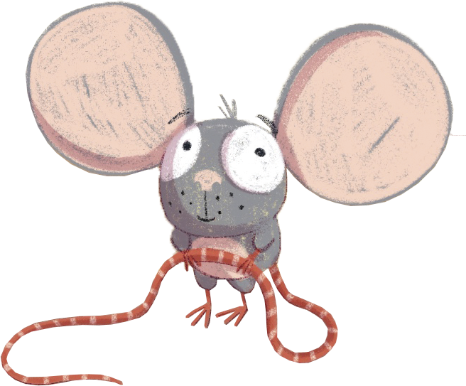
¡Felicidades!
El día está completo,
¡excelente trabajo!

